Slide 1
Žilina buduje moderné školstvo

Slide 2
Investície do škôl a školských zariadení. Inovácie, ktoré menia školy v Žiline. Mesto ako partner riaditeľov a školských tímov. Podpora detí, mládeže a inklúzie. Kam smerujeme?

Slide 3
Školy a školské zariadenia
v zriaďovateľskej pôsobnosti Mesta Žilina s právnou subjektivitou
Neštátne zariadenia na území mesta Žilina financované z rozpočtu mesta
19 materských škôl
2 základné umelecké školy
1 centrum voľného času
8 základných škôl
6 ZŠ s MŠ
8 materských škôl
3 základné umelecké školy
4 centrá voľného času
8 školských jedální
2 školské internáty
7 základných škôl
5 súkromných materských škôl
3 cirkevné materské školy
3 cirkevné základné školy
4 súkromné základné školy
2 cirkevné centrá voľného času
2 súkromné centrá voľného času
ŠKD pri ZŠ a ZŠ s MŠ
3 cirkevné ŠKD
2 súkromné ŠKD
2 výdajné ŠJ pri MŠ
3 jedálne a 3 výdajné ŠJ pri ZŠ a ZŠ s MŠ
2 jedálne a 1 výdajná ŠJ pri SŠ

Slide 4
1.
Investície do škôl a školských zariadení
Ročne sa do renovácii a opráv základných a materských škôl (mimo veľkých projektov) investuje priemerne 450-500- tisíc eur
V tomto roku sme dokončili dva veľké eurofondové projekty: ZŠ Jarná (1,2 mil. EUR) a ZŠ V. Javorku (784-tisíc EUR)
V roku 2025 sa zreralizovala komplexná rekonštrukcia Materskej školy na Námestí J. Borodáča v hodnote približne 1,3 milióna eur
V roku 2024 sme na troch základných školách vybudovali cykloprístrešky pre žiakov a pedagógov
V roku 2023 sme dokončili projekty v hodnote viac ako 180-tisíc eur na vybudovanie zelených exteriérových učební a komunitných záhrad v ZŠ s MŠ Gaštanová, ZŠ Limbová, ZŠ s MŠ Do Stošky
V roku 2022 sme zmodernizovali odborné učebne v 12 základných školách za viac ako 370-tisíc eur

Slide 5
2.
Inovácie a moderné školstvo v Žiline

Slide 6
KURIKULÁRNA REFORMA
V školskom roku 2025/2026 sa do plnenia štátneho vzdelávacieho programu podľa novej kurikulárnej reformy zapojili všetky základné školy v zriaďovateľskej pôsobnosti mesta Žilina.
Reformu implementujú školy postupne od 1. ročníka, pričom školy upravili svoje školské vzdelávacie programy v súlade s novými cieľmi a princípmi vzdelávania lepšie rozmýšľať, spolupracovať a využívať vedomosti v praxi.
Zameriavajú sa najmä na rozvoj kľúčových kompetencií žiakov, podporu inkluzívneho vzdelávania a modernizáciu vyučovacích metód, zavedením ranných kruhov, tímovú prácu a prepájanie predmetov.
Proces je sprevádzaný systematickým vzdelávaním pedagogických zamestnancov, spoluprácou s NIVAM-om, EduHubom (RCPU pre okresy Čadca a Žilina) a podporou zo strany mesta ako zriaďovateľa.
Celoplošne je nový štátny vzdelávací program zavedený na všetkých školách od tohto školského roka 2026/2027.

Slide 7
ŠPORTOVÉ TRIEDY NA ZŠ A PODPORA ŠPORTU
Na viacerých základných školách má mesto zriadené Športové triedy, alebo triedy s posilnenou všeobecnou športovou prípravou:
ZŠ V. Javorku – hokejové triedy
ZŠ Školská – futbalové triedy
ZŠ Martinská – všeobecná športová príprava
ZŠ Námestie mladosti – hádzaná a basketbal
ZŠ Jarná - všeobecná športová príprava + začiatok spolupráce s atletickým zväzom
Na školách podporujeme všeobecnú športovú prípravu – Akadémia Mateja Tótha, Tréneri do škôl...

Slide 8
PROJEKT - KORČUĽOVANIE DO ŠKÔL
758 v 37 triedach
Projekt prebieha už tretí školský rok pre žiakov 2 ročníka základných škôl
- 2 korčuliarske kurzy týždenne ( všetky ZŠ ) ... od začiatku októbra do konca marca
- poobedné aktivity v družine vybratých ZŠ... od začiatku apríla do konca mája
V školskom roku 2024/2025 bolo zapojených 760 žiakov v 37 triedach druhých ročníkov vo všetkých základných školách v zriaďovateľskej pôsobnosti mesta Žilina.
V školskom roku 2025/2026 je zapojených 738 žiakov v 36 triedach druhých ročníkov vo všetkých základných školách v zriaďovateľskej pôsobnosti mesta Žilina.
V školskom roku 2026/2027 je zapojených 758 žiakov v 37 triedach druhých ročníkov vo všetkých základných školách v zriaďovateľskej pôsobnosti mesta Žilina.
Projekt zastrešuje Slovenský zväz ľadového hokeja.

Slide 9
PARTICIPATÍVNY PROJEKT – „DAJME ŽIAKOM HLAS“
Mesto Žilina po prvýkrát zaviedlo participatívny projekt, v rámci ktorého získala každá základná škola 3 000 eur na realizáciu projektu navrhnutého pre žiakov. O tom, ktorý projekt sa zrealizuje, rozhodovali samotní žiaci hlasovaním.
14 škôl, 14 projektov, 42 000 eur a stovky hlasujúcich žiakov. Projekt „Dajme žiakom hlas“ učí deti, že aj ony môžu aktívne meniť svoje školské prostredie
Prínos pre školy:
vytváranie prostredia podľa potrieb žiakov,
posilňovanie spolupatričnosti so školou,
rozvoj spolupráce medzi vedením školy, učiteľmi a žiakmi,
podpora iniciatívy, kreativity a občianskej angažovanosť;

Slide 10
ZELENÉ ŠKOLY A ENVIRONMENTÁLNA VÝCHOVA
Školy vedú žiakov k zodpovednosti za prostredie, v ktorom žijú. Preto podporujeme školy v zavádzaní ekologických opatrení, environmentálneho vzdelávania a aktivít, do ktorých sa zapájajú deti, zamestnanci aj rodičia.
V roku 2026 obhájili svoje certifikáty v projekte Zelené školy:
ZŠ Námestie mladosti
ZŠ Karpatská
ZŠ s MŠ Brodňanská
Nový projekt – VČELIA AKADÉMIA – ZŠ Lichardova – vytvorenie priestoru na chov včiel a poskytnutie vzdelávania a aktivít pre deti v oblasti biodiverzity a environmentálnej výchovy.

Slide 11
MATERSKÉ ŠKOLY
Technické škôlky - Všetky naše materské školy sú zapojené do projektu Technické škôlky – tento projekt rozvíja u detí predškolského veku technické myslenie, tvorivosť, manuálne zručnosti a prirodzenú zvedavosť prostredníctvom hry, objavovania a vlastnej tvorby.
MŠ Jarná – školský bazén, kde deti v rámci svojho pobytu absolvujú predplaveckú a plaveckú prípravu.
Športová príprava detí v MŠ – projekt: „Dajme spolu gól“ – zastrešuje SFZ.

Slide 12
KONFERENCIA O BUDÚCNOSTI VZDELÁVANIA
Platforma pre moderné školstvo, spoluprácu a inovácie
Mesto Žilina spoločne s Regionálnym centrom podpory učiteľov pre okresy Žilina a Bytča (EduHub) a neziskovou organizáciou Cesty k podnikaniu organizuje nadregionálnu konferenciu o vzdelávaní, ktorá prepája riaditeľov škôl, pedagógov, odborníkov z praxe, akademickú obec, neziskový sektor a partnerov vzdelávania. Cieľom konferencie je prinášať nové impulzy, podporovať profesijný rozvoj a otvárať diskusiu o budúcnosti vzdelávania.
Prínosy konferencie
- prináša najnovšie trendy a inovácie do vzdelávania,
- pomáha školám pripraviť sa na aktuálne výzvy v školstve,
- vytvára priestor na výmenu skúseností a dobrej praxe,
- prepája školstvo s odborníkmi z praxe a akademického prostredia,
- posilňuje spoluprácu medzi školami, mestom a partnermi vzdelávania,
- podporuje profesijný a osobnostný rozvoj pedagogických zamestnancov

Slide 13
PODPORME ZLEPŠOVANIE MATERSKÝCH A ZÁKLADNÝCH ŠKÔL
Teach for Slovakia – medzinárodný program zameraný na prípravu lídrov pre školstvo a podpora rozvoja učiteľov a škôl.
  1 lektor na ZŠ Jarná
Rozmanita – rastieme spolu – Modelová inkluzívna škola s programom podpory učiteľov a škôl vo vedení triedy s rozmanitými deťmi.
  ZŠ s MŠ Školská - Materská škola – komplexný ročný rozvojový program pre MŠ – metodika, sprevádzanie, mentoring.

Slide 14
3.
Mesto ako partner riaditeľov a školských tímov
Kvalita škôl závisí aj od kvality ich vedenia. Preto systematicky vzdelávame riaditeľov a manažment škôl a vytvárame priestor na pravidelnú odbornú spoluprácu a vzájomnú synergiu.
Vzdelávanie riaditeľov MŠ – 3 vzdelávacie dni do roka - nové trendy vo vzdelávaní a vedení ľudí, leadership, práca s rodičmi, krízové situácie, podporné aktivity atď.
Vzdelávanie riaditeľov ZŠ - 3 vzdelávacie dni do roka - nové trendy vo vzdelávaní a vedení ľudí, leadership, práca s rodičmi, krízové situácie, podporné aktivity atď.
Pravidelné pracovné porady RŠ
Pravidelné porady pre ekonómky škôl a školských zariadeniach
Pravidelné porady vedúcich školských jedálni
Každoročná organizácia Olympiády detí materských škôl v meste Žilina
Každoročná oslava Dňa učiteľov
Ocenenie najlepších žiakov za školský rok
Organizácia a participácia na aktivitách so zreteľom na Prevenciu rizikového správania extrémizmus a radikalizmus, šikanovania, prevencie kriminality, vzdelávacie programy - ÚPSVaR, VÚC, Prokuratúra a Polícia

Slide 15
4.
Podpora detí, mládeže a inklúzie

Slide 16
PRÁCA KOORDINÁTOROV
KOORDINÁTOR PRÁCE S MLÁDEŽOU
Mesto Žilina systematicky prepája školy, mládežnícke organizácie a odborných partnerov s cieľom vytvárať viac príležitostí pre osobnostný rozvoj mladých ľudí. Koordinátor práce s mládežou zastrešuje spoluprácu s organizáciami pôsobiacimi na území mesta, podporuje participáciu mladých ľudí na živote mesta a rozvíja neformálne vzdelávanie, dobrovoľníctvo a občiansku angažovanosť.
Spolupráca: SYTEV, NIVAM, ŽSK, CVČ, mládežnícke a neziskové organizácie.
KOORDINÁTOR PREVENCIE A SOCIÁLNEJ INKLÚZIE
Koordinátor vytvára sieť odborníkov a organizácií, ktoré sa venujú podpore duševného zdravia, prevencii rizikového správania a sociálnemu začleňovaniu detí a mladých ľudí. Prostredníctvom pravidelných pracovných stretnutí zabezpečuje koordináciu spoločných aktivít, výmenu skúseností a efektívnu spoluprácu škôl s odbornými pracoviskami.
Spolupráca: Náruč, IPčko, CPaP, školskí podporní odborníci, výchovní poradcovia a ďalší partneri.

Slide 17
ZÁUJMOVÉ A MIMOŠKOLSKÉ VZDELÁVANIE
V Žiline sa mimoškolskému vzdelávaniu venujú tisíce detí. Mesto je zriaďovateľom dvoch základných umeleckých škôl a Centra voľného času, ktoré ponúkajú deťom rôzne možnosti, ako zmysluplne tráviť voľný čas a zároveň rozvíjať svoj talent a záujmy.
Na ZUŠ Ladislava Árvaya chodí v tomto školskom roku 1 218 žiakov a na ZUŠ Ferka Špániho ďalších 868 žiakov. Spolu je to 2 086 žiakov. Deti sa venujú hudbe, výtvarnému umeniu, tancu či literárno-dramatickému odboru. Nie je to pritom iba voľnočasová aktivita – ide o systematické umelecké vzdelávanie a mnohé deti reprezentujú Žilinu na súťažiach a vystúpeniach.
Ďalších približne 1 000 detí využíva ponuku Centra voľného času, kde môžu športovať, venovať sa šachu, prírodovedným a tvorivým aktivitám, navštevovať krúžky alebo tábory.
Pre mesto je dôležité, aby dieťa po vyučovaní nemuselo zostať iba pri mobile alebo počítači. Chceme, aby malo možnosť športovať, tvoriť, hrať na hudobný nástroj, tancovať, objavovať nové veci alebo jednoducho nájsť kolektív, v ktorom sa cíti dobre.
A práve v tom vidíme veľký význam mimoškolského vzdelávania. Nie každé dieťa musí byť v niečom špičkové. Dôležité je, aby si našlo niečo, čo ho baví a v čom môže postupne objaviť svoj talent.
Investícia do mimoškolského vzdelávania nie je len investíciou do voľného času detí – je to investícia do toho, aké schopnosti, záujmy a vzťah ku komunite si deti vytvoria.

Slide 18
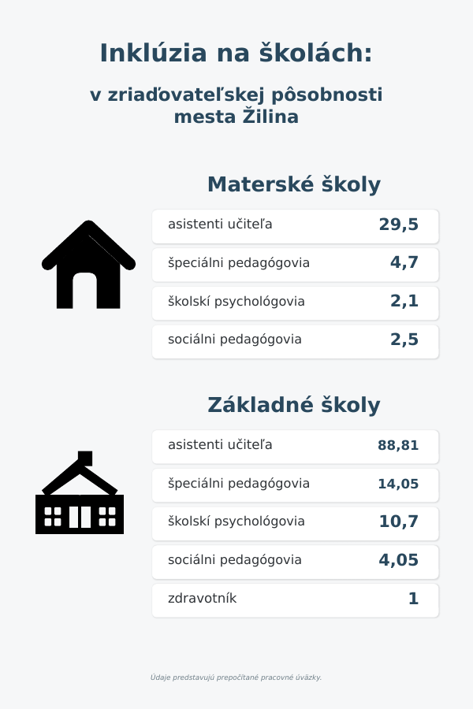
INKLÚZIA NA ŠKOLÁCH: ŠKOLSKÉ PODPORNÉ TÍMY
Na všetkých školách pôsobia školské podporné tímy, ktoré podporujú inklúziu na školách a pomáhajú deťom, učiteľom a rodičom, aby každé dieťa dostalo podporu, ktorú potrebuje na svoj úspešný rozvoj. Na školách pôsobia asistenti učiteľa, špeciálni pedagógovia, psychológovia a sociálni pedagógovia.
Pravidelné stretnutia podporných tímov na úrovni zriaďovateľa sa organizuje 2 krát ročne.
Zdieľanie skúseností a dobrej praxe.
Koordinátor prevencie a sociálnej inklúzie.
Prizvaný aj odborný hosť v problematike.

Slide 19
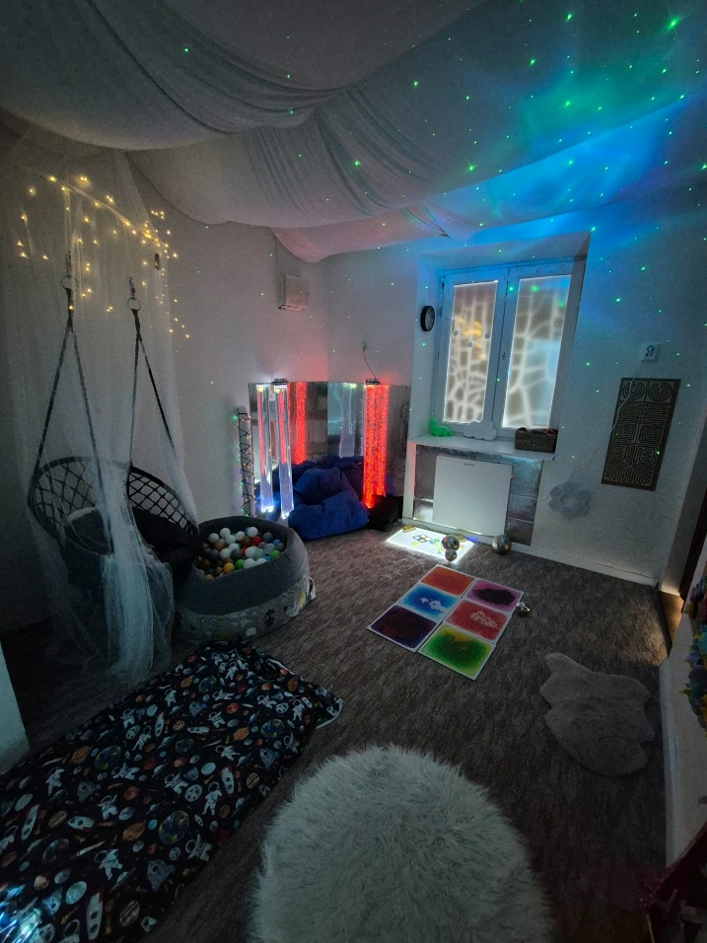
DETI SO ŠPECIÁLNYMI VÝCHOVNO-VZDELÁVACÍMI POTREBAMI
„Senzorické miestnosti do každej školy – môj bezpečný priestor“
Pilotná škola ZŠ Lichardova
Cieľom je vytvoriť v každej ZŠ v zriaďovateľskej pôsobnosti mesta samostatné senzorické miestnosti, ktoré budú poskytovať bezpečný, pokojný a podnetovo kontrolovaný priestor pre žiakov so Špeciálnymi výchovno-vzdelávacími potrebami, ktorí potrebujú podporu pri regulácii senzorickej záťaže, koncentrácie, komunikácie a oddychu.

Slide 20
SLUŠNÁ ŽILINA
Spoločne vytvárame kultúru rešpektu, zodpovednosti a dobrých vzťahov.
Projekt podporuje rozvoj hodnôt a sociálnych kompetencií s cieľom budovať bezpečné, rešpektujúce a inkluzívne prostredie v školách aj v meste.
Hlavné oblasti projektu:
rozvoj vzájomného rešpektu a tolerancie,
kultivovanie slušnej komunikácie a správania,
prevencia šikany, kyberšikany a rizikového správania,
podpora empatie, solidarity a zodpovednosti,
posilňovanie pozitívnych vzťahov
rozvoj občianskej angažovanosti a spolupatričnosti k mestu.

Slide 21
BEZPEČNOSŤ NA ŠKOLÁCH
Pripravenosť škôl na krízové situácie
Mesto Žilina v spolupráci s Mestskou políciou realizuje projekt zameraný na ochranu tzv. mäkkých cieľov a zvyšovanie bezpečnosti školského prostredia.
teoretické a praktické školenia pre zamestnancov škôl,
nácvik správnych postupov pri krízových a mimoriadnych situáciách,
do projektu sú zapojené všetky školy v zriaďovateľskej pôsobnosti mesta.
Technické a organizačné bezpečnostné opatrenia:
uzamknuté vstupy do školských budov,
kamerové monitorovacie systémy,
zriadené a posilnené vrátnice,
kontrola vstupu do školských objektov.
Spolupráca s odbornými partnermi
Mesto dlhodobo spolupracuje s Ministerstvom vnútra SR, ÚPSVaR a ďalšími odbornými inštitúciami pri vzdelávaní pedagogických zamestnancov a vedenia škôl v oblastiach:
prevencie sociálno-patologických javov,
ochrany detí a mladých ľudí,
riešenia rizikových a krízových situácií,
bezpečnosti školského prostredia.

Slide 22
KAM SMERUJEME?
Zvyšovanie kvality predprimárneho a základného vzdelávania
Podpora moderných vzdelávacích metód, rozvoja kompetencií detí a profesijného rastu pedagogických zamestnancov.
Bezpečné a podnetné prostredie pre každé dieťa
Budovanie škôl, v ktorých sa deti cítia prijaté, rešpektované a motivované rozvíjať svoj potenciál.
Moderná infraštruktúra a kvalitné vybavenie škôl
Investície do školských budov, areálov, odborných učební a priestorov podporujúcich učenie, kreativitu a spoluprácu.
Inkluzívne školstvo a dostupná odborná podpora
Rozvoj školských podporných tímov a podmienok, aby každé dieťa dostalo podporu podľa svojich potrieb.
Digitálne vzdelávanie a rozvoj AI kompetencií
Príprava detí na digitálnu budúcnosť prostredníctvom moderných technológií, kritického myslenia a zodpovedného využívania umelej inteligencie.
Partnerstvo škôl, rodín a komunity
Posilňovanie spolupráce medzi školami, rodičmi, mestom a komunitnými partnermi s cieľom vytvárať prostredie podporujúce úspech každého dieťaťa.
Budovanie hodnotovej orientácie detí a mladých ľudí Rozvoj zodpovednosti, vzájomného rešpektu, empatie, solidarity, občianskej angažovanosti a zdravých medziľudských vzťahov.

